Slide 1

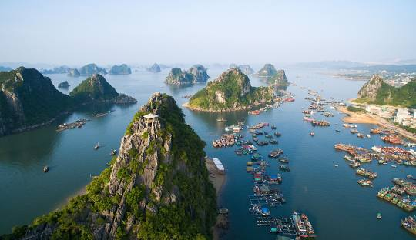
Giới thiệu du lịch Việt Nam

Slide 2

Vịnh Hạ Long (Quảng Ninh)
Kỳ quan thiên nhiên thế giới, UNESCO công nhận.
Gồm hàng nghìn hòn đảo đá vôi với nhiều hang động kỳ thú.
Điểm du lịch thu hút du khách trong và ngoài nước.

Slide 3
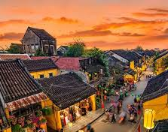
Phố cổ Hội An (Quảng Nam)
Di sản văn hóa thế giới từ năm 1999.
Nổi bật với kiến trúc cổ kính, đèn lồng và văn hóa giao thoa.
Địa điểm hấp dẫn cho du lịch văn hóa, ẩm thực.

Slide 4
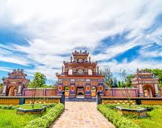
Cố đô Huế (Thừa Thiên Huế)
Trung tâm văn hóa, lịch sử Việt Nam.
Quần thể di tích và nhã nhạc cung đình Huế được UNESCO công nhận.
Nổi tiếng với Hoàng thành, lăng tẩm các vua Nguyễn

Slide 5
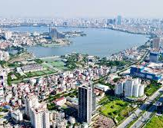
Thủ đô Hà Nội
Trung tâm chính trị, văn hóa và kinh tế lớn.
Nổi bật với Hồ Gươm, Văn Miếu – Quốc Tử Giám, Lăng Bác.
Thành phố nghìn năm văn hiến.

Slide 6

Xem đi

